Slide 1
Das sind wir: TU Braunschweig
Titel der Präsentation | Referent*in | Datum

Slide 2

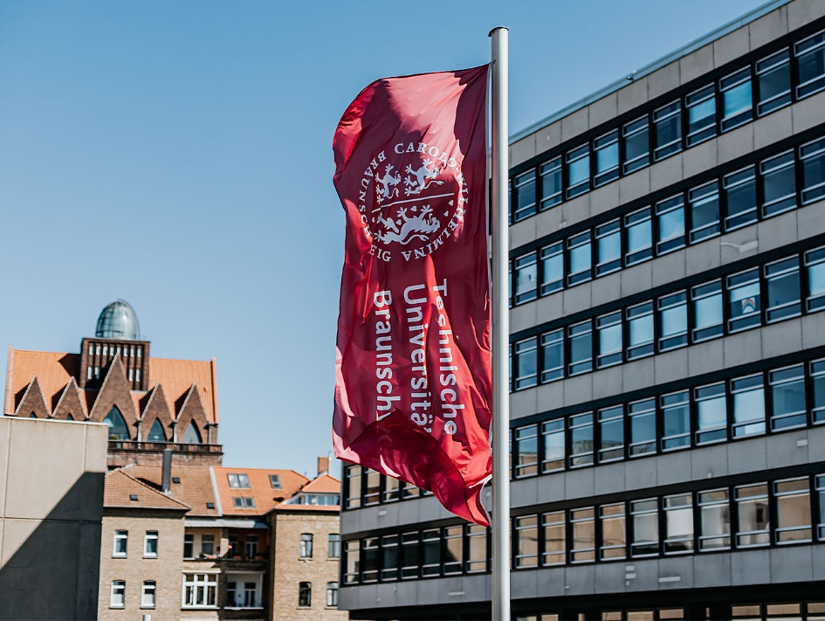



Unsere aktuellen Zahlen
Gegründet 1745
15.600 Studierende | davon 3.300 international
3.800 Mitarbeiter*innen | davon 2.300 Wissenschafter*innen | davon 244 Professor*innen
417 Mio. € Finanzvolumen | 132 Mio. € Drittmittel
4 Forschungsschwerpunkte
7 Forschungszentren
6 Fakultäten
2 Exzellenzcluster
86 Studiengänge
2 DFG Sonderforschungsbereiche

Slide 3
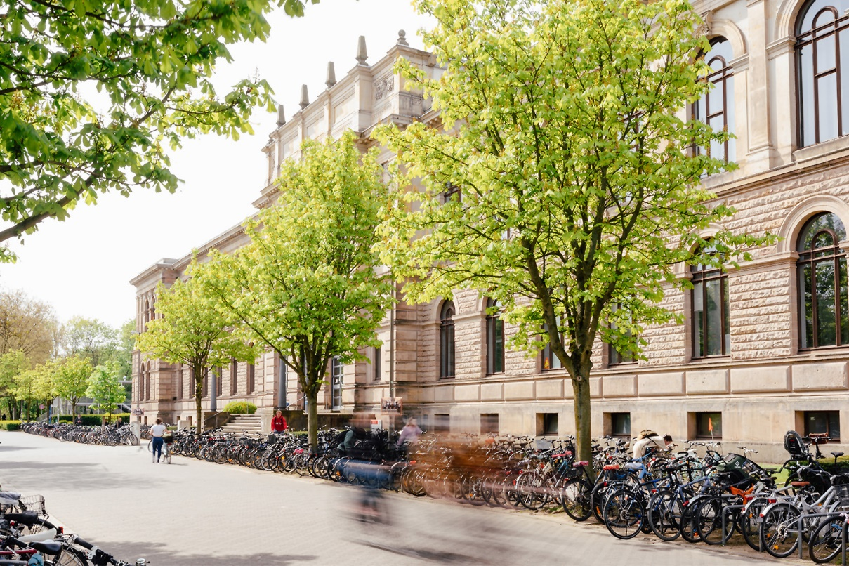
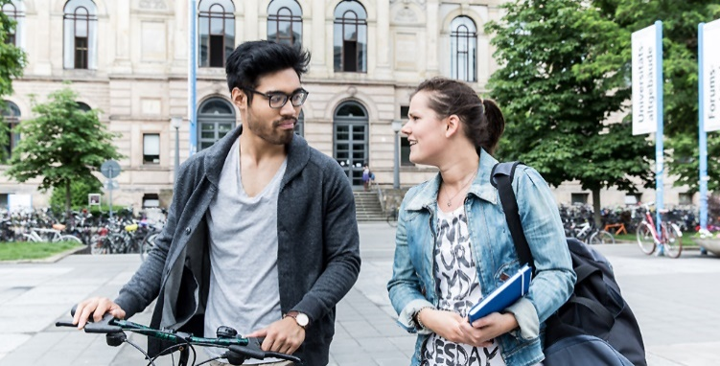
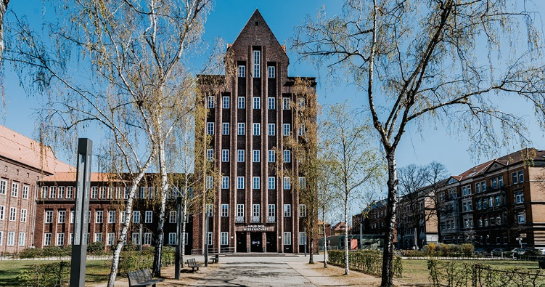
TU steht für ein inspirierendes Forschungsumfeld
starke Industrie- und Netzwerkpartner in der forschungsintensivsten Region Europas
Technische Universität mit der längsten Tradition in Deutschland
Mitglied der TU9, Allianz von Deutschlands führenden 9 Technischen Universitäten
Notes:
3

Slide 4



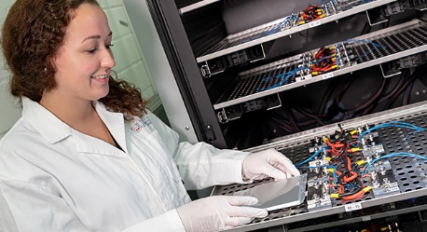

TU steht für ein inspirierendes Forschungsumfeld
expliziter MINT-Schwerpunkt: breites Spektrum an Ingenieurprogrammen
ergänzt durch Naturwissenschaften, Sozial- und Geisteswissenschaften
transdisziplinäre Bildung
starke Grundlagenforschung in Kombination mit einer hohen Anwendungsorientierung
Notes:
4

Slide 5


Geschichte
1745
Gründung des Collegium Carolinum
1848
Umbenennung in Herzogliche Technische Hochschule Carolo-Wilhelmina
1968
Gründung der Fakultät für Geistes- und Sozialwissenschaften, die Universität erhält ihren Namen Technische Universität Braunschweig
1995
TU Braunschweig feiert ihr 250jähriges Bestehen
2007
Braunschweig wird »Stadt der Wissenschaft«
2007– 2020
Gründung von 7 interdisziplinären Forschungszentren (NFF, NFL, BRICS, LENA, PVZ, OHLF, ZeBra)
2018
Erfolgreich in der Exzellenzstrategie: Exzellenzcluster in Luftfahrt und Metrologie
Unsere Geschichte reicht bis ins Jahr 1745 zurück. Damit sind wir die traditionsreichste Technische Universität Deutschlands.
Notes:
5

Slide 6







Technische Universität mit 6 Fakultäten
Carl Friedrich Gauß Fakultät (Mathematik, Informatik, Wirtschaftswissenschaften, Sozialwissenschaften)
Fakultät für Lebenswissenschaften
Fakultät Architektur, Bauingenieurwesen und Umweltwissenschaften
Fakultät für Maschinenbau
Fakultät für Elektrotechnik, Informationstechnik und Physik
Fakultät für Geistes- und Erziehungswissenschaften
Notes:
6

Slide 7
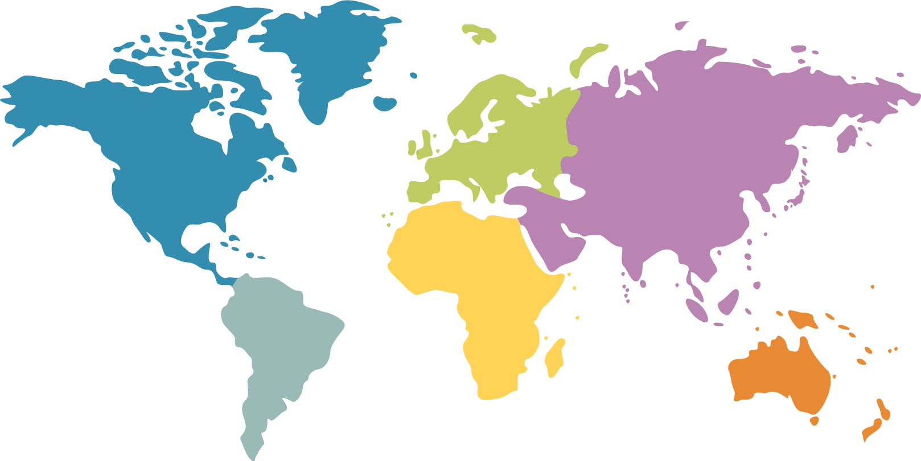


TU Braunschweig International
3.300
Studierende aus
110
Ländern ergeben
21 %
Internationals.
310
Partner-Universitäten
2.121 (987 aus China)
60
170
Erasmus-Programme
610
Strategische Partner: University of Strathclyde, Tampere University, University of Rhode Island, National Autonomous University of Mexico
345
Campus: Wolfsburg, Singapore
77
2
Zentrale Austauschpartner: USA, Kanada, Südamerika, Indien, China, Japan, Singapur
Notes:
7

Slide 8
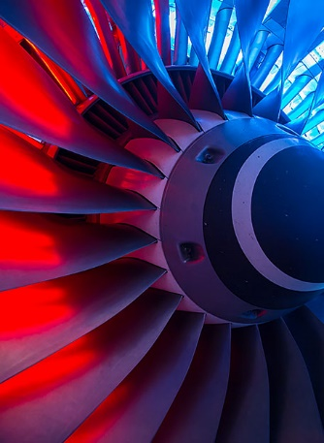
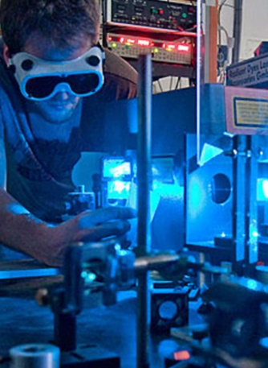
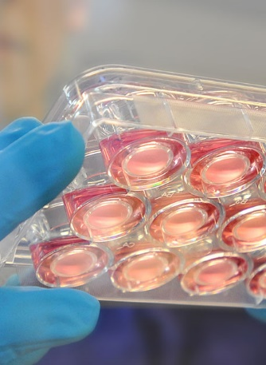
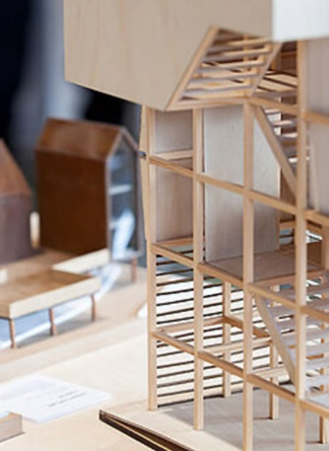
Unsere Forschungsschwerpunkte an der TU
Wir haben unsere Forschungsaktivitäten in 4 interdisziplinären Forschungsschwerpunkten gebündelt:
Mobilität
Metrologie
Engineering for Health
Stadt der Zukunft

Slide 9
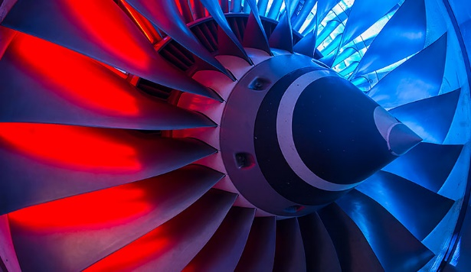
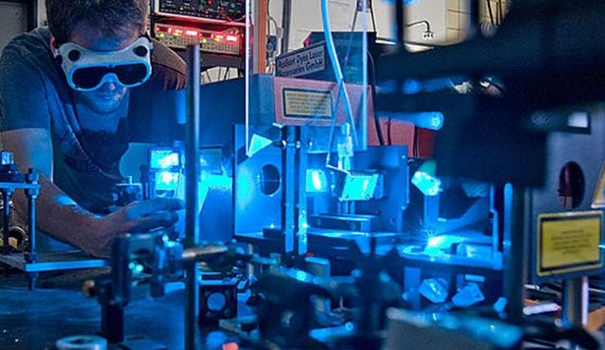
Unsere Exzellenzcluster in der Forschung
Wir haben 2 Exzellenzcluster in der Exzellenzstrategie zur universitären Spitzenforschung:
SE²A – nachhaltige und energieeffiziente Luftfahrt
gegründet 2018
QuantumFrontiers (zusammen mit LU Hannover)
gegründet 2018
Forschungsschwerpunkt Mobilität
Forschungsschwerpunkt Metrologie

Slide 10







Unsere interdisziplinären Forschungszentren
Wir setzen auf langfristig angelegte interdisziplinäre Forschungsverbünde.
Professor*innen aus zwei oder mehr Fakultäten schließen sich zu einem Forschungszentrum zusammen.
Meist sind außeruniversitäre Forschungseinrichtungen mit beteiligt.

Slide 11
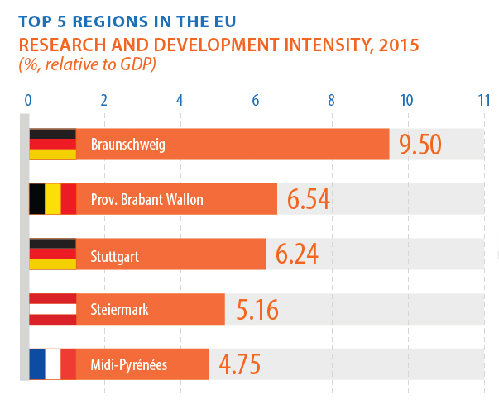
Verortet in Europas forschungsintensivster Region
Mehr als 19.600 Menschen arbeiten in den Forschungs- und Entwicklungseinrichtungen der Stadt und Region Braunschweig.
Das sind 4 % der Bevölkerung – der höchste Anteil in Europa.
Mehr als 30 Forschungseinrichtungen und große Unternehmen sind in unserer Forschungsregion fest verankert.
Laut Eurostat hat Braunschweig den höchsten Anteil der Ausgaben für Forschung und Entwicklung am BIP in Europa.

Slide 12










Forschungsregion Braunschweig
Wir als TU Braunschweig sind stolz Mitglied in der Forschungsregion Braunschweig zu sein.
Innerhalb der Region arbeiten wir eng mit Forschungseinrichtungen, Bundesinstituten und weiteren Partnern zusammen.

Slide 13
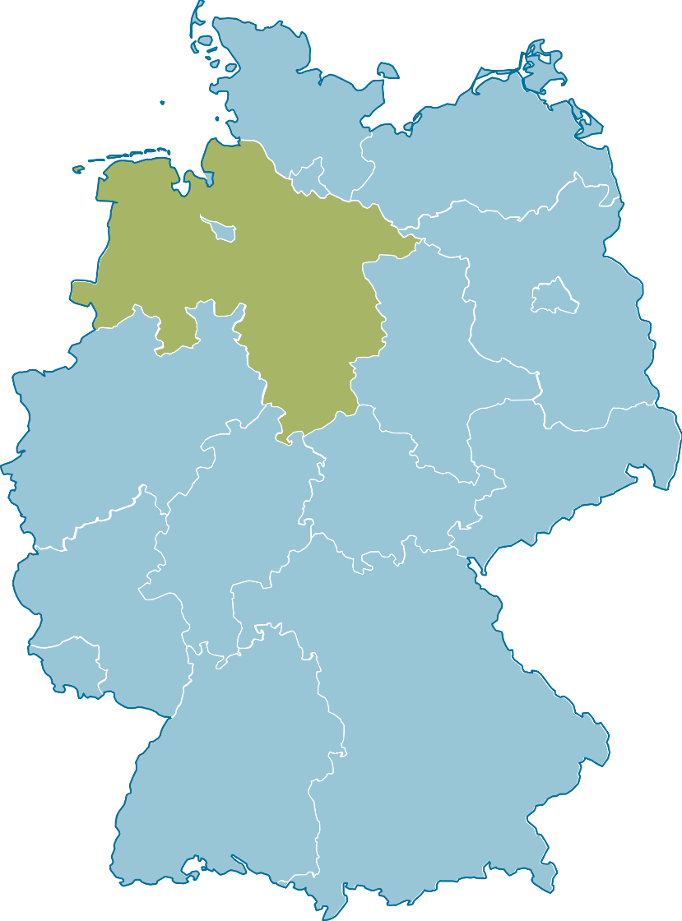


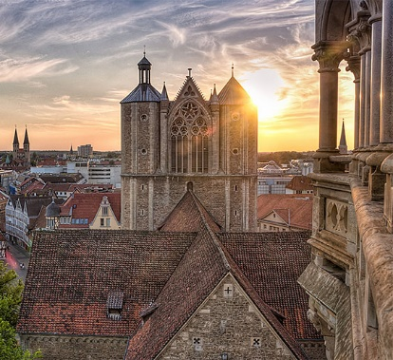
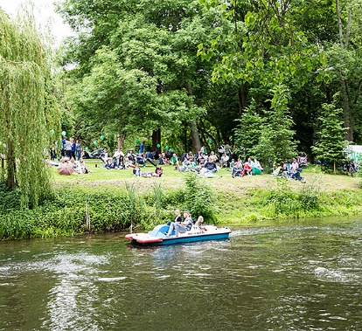
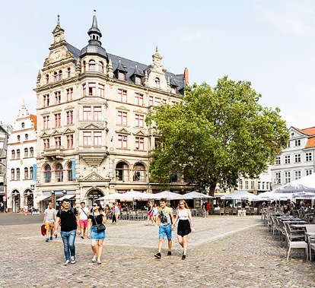
Braunschweig – eine lebenswerte Stadt
250.000 Einwohner*innen
zweitgrößte Stadt in Niedersachsen
1031 erstmals erwähnt, seit dem Mittelalter wichtiges kulturelles und politisches Zentrum, Mitglied der Hanse
im Herzen Deutschlands zentral gelegen
wir punkten vor allem auch bei der Lebensqualität: Platz 4 im Ranking der deutschen Großstädte
Berlin
Braunschweig

Slide 14




Kontaktieren Sie mich:
Prof. Dr. Vorname Nachname Institut für XYZ
v.nachname@tu-braunschweig.de www.tu-braunschweig.de/xyz
Oder folgen Sie uns auf:
Notes:
14

